Slide 1
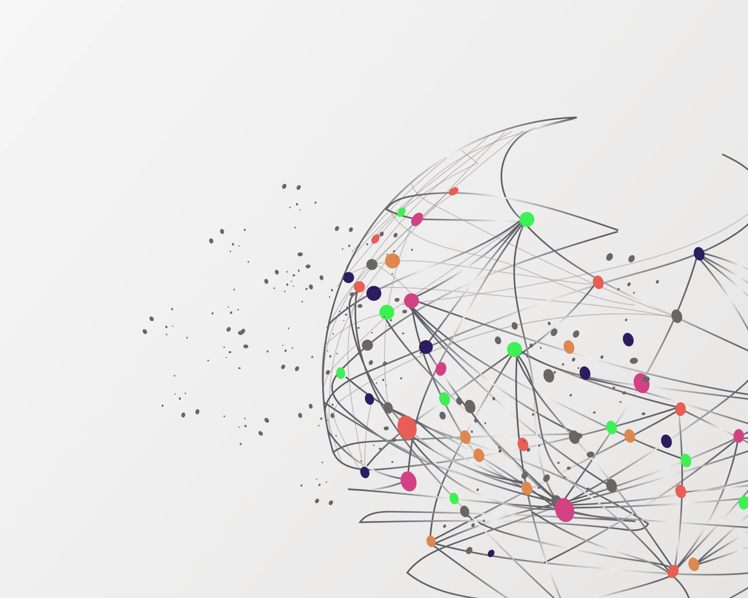
Enginyeria del Software
Pràctiques: Grup 411-08
Diagrames de Seqüència Individuals

Slide 2
Composició de l’equip
Enric Alvarez Bargada
Neus Roig Prat
Blay Clotas Cekov
Maria Figueras Martínez

Slide 3
Consultar Menús I plats
CAS D’ÚS: | Consultar Menús i plats
Versió | 1.0 | Data | 16/05/2026
Autors | Enric, Blay, Maria i Neus
Descripció | L'usuari pot consultar en temps real el catàleg de plats i menús disponibles a l'aplicació.
Actors | Usuari no registrat
Precondició | El sistema està actiu i operatiu.
Flux principal | L'usuario accedeix a la consulta del catàleg de l'aplicació. El sistema processa la petició enviant el missatge "consultar catàleg". El sistema respon mostrant a la interfície la informació mitjançant el missatge ”mostrar menus i plats".
Subfluxos | ---
Fluxos alternatius | El catàleg es troba buit o sense connexió: el sistema mostra un missatge informant que no hi ha plats o menús disponibles en aquest moment.
Postcondició | El sistema mostra correctament la llista de plats i menús ordenats segons els criteris establerts.
Requeriments no funcionals | RNF-06-00, RNF-06-01
Prioritat | Alta
Comentaris

Slide 4
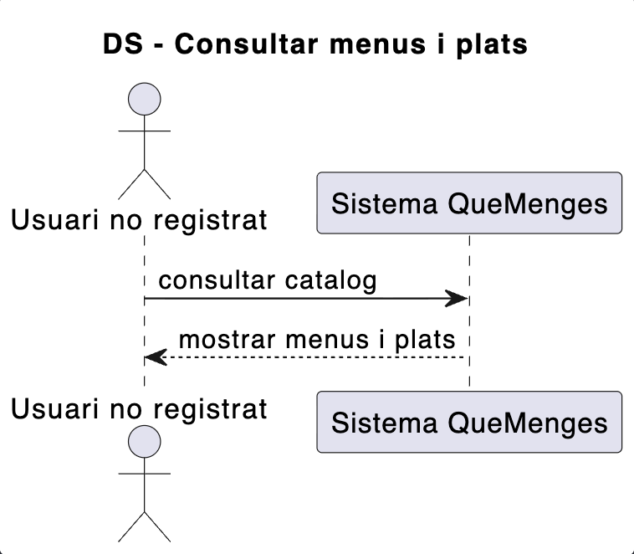
Diagrames de Seqüencia

Slide 5
Iniciar Sessió
CAS D’ÚS:​ | Iniciar sessió​
Versió​ | 1.0​ | Data​ | 16/05/2026​
Autors​ | Enric, Blay, Maria i Neus​
Descripció​ | Permet a un usuari registrat introduir les seves credencials per accedir a totes les funcionalitats i dades segons el seu perfil.​
Actors​ | Usuari No registrat​
Precondició​ | L'usuari ja ha de tenir un compte creat prèviament.​
Flux principal​ | L'usuari prem el botó Iniciar sessió.​ El sistema mostra la pantalla de login demanant correu electrònic i contrasenya.​ L'usuari introdueix les seves credencials i prem el botó d'accés.​ El sistema valida la informació contra la base de dades.​ El sistema inicia la sessió i redirigeix l'usuari a la pantalla d'inici corresponent al seu rol (Client, Cuiner o Repartidor).​
Subfluxos​ | ---​
Fluxos alternatius​ | Nom d’usuari / passwordincorrectes​ Si la identificació d’usuari és incorrecta, es mostra un missatge d’error demanant a l’usuari que torni a entrar les dades o cancel·li l’operació. En aquest últim cas, el cas d’ús acaba.​
Postcondició​ | L'usuari queda correctament autenticat dins l'aplicació amb el seu rol actiu.​
Requeriments no funcionals​ | RNF-09-01: Temps de resposta màxim de 5 mil·lisegons.​ RNF-01-02: Garantir la seguretat i confidencialitat de tota la informació dels usuaris.​
Prioritat​ | Alta​
Comentaris​ | Necessari per poder utilitzar totes les funcionalitats de la aplicació​

Slide 6
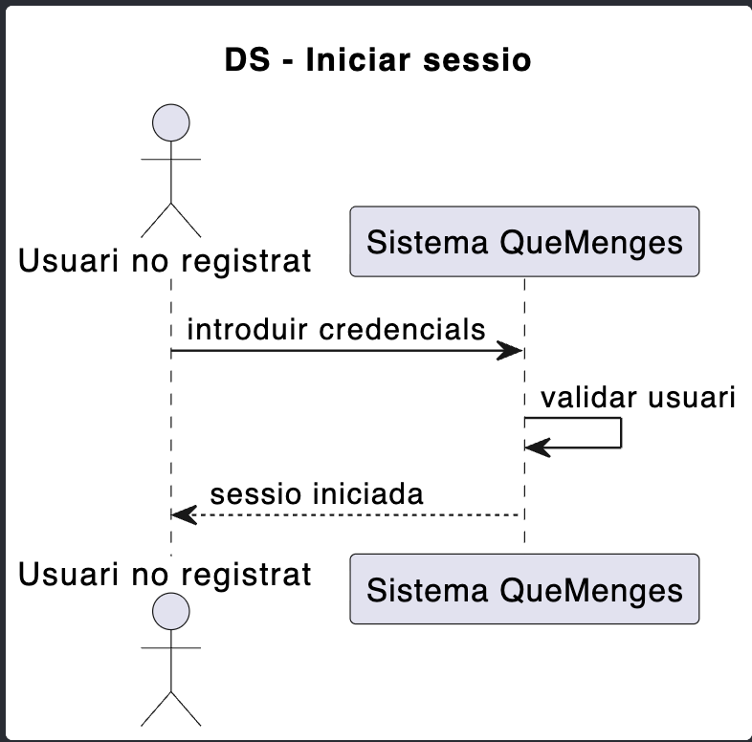
Diagrames de Seqüencia

Slide 7
Registrar-se
CAS D’ÚS:​ | Registrar-se​
Versió​ | 1.0​ | Data​ | 16/05/2026​
Autors​ | Enric, Blay, Maria i Neus​
Descripció​ | El sistema ha de permetre el registre d'usuaris nous mitjançant un compte de correu electrònic i contrasenya o mitjançant comptes de Gmail i Outlook (accés ràpid).​
Actors​ | Usuari No registrat​
Precondició​ | L'usuari no ha d'estar autenticat.​
Flux principal​ | L'usuari prem el botó de registre.​ L'usuari introdueix un compte de correu electrònic i contrasenya o utilitza un compte de Gmail o Outlook (accés ràpid).​ Durant el registre s'especifica obligatòriament el tipus de compte (client/cuiner/repartidor).​ El sistema valida l’usuari i el mail i crea el compte d'usuari nou.​
Subfluxos​ | ---​
Fluxos alternatius​ | Nom d’usuari/mail amb un compte ja associada.​ Si l’usuari ja existeix, s’haurà de notificar que ja hi ha un compte/usuari existent.​
Postcondició​ | Creació del nou compte amb el rol especificat (client/cuiner/repartidor).​
Requeriments no funcionals​ | RNF-01-02: Les contrasenyes s'emmagatzemen sempre xifrades i mai en text pla.​ RNF-09-01: Temps de resposta màxim de 5 mil·lisegons.​ ​
Prioritat​ | Alta​
Comentaris​ | Necessari per poder utilitzar totes les funcionalitats de la aplicació​

Slide 8
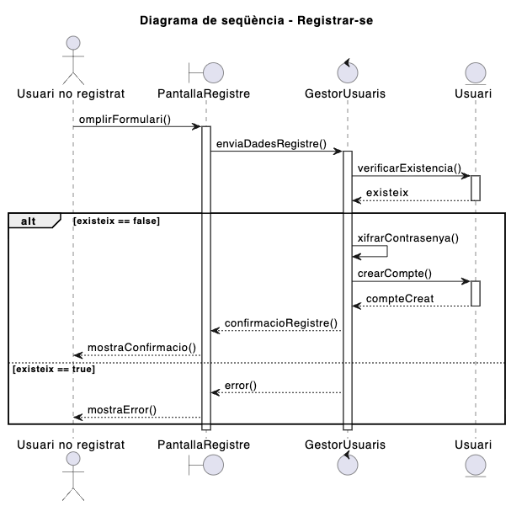
Diagrames de Seqüencia

Slide 9
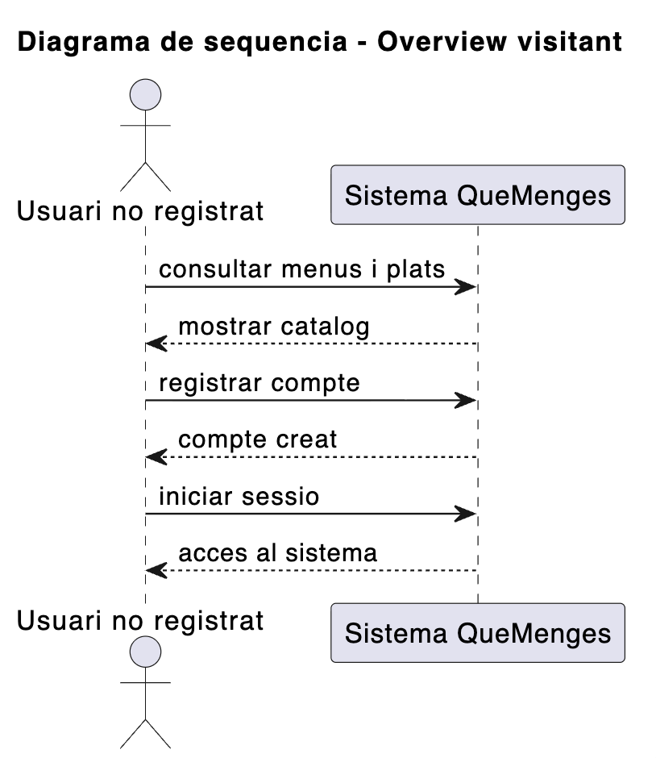
Diagrama Classes final

Slide 10
Realitzar lliurament de comanda
CAS D’ÚS:​ | Realitzar lliurament de comanda ​
Versió​ | 1.0​ | Data​ | 16/05/2026​
Autors​ | Enric, Blay, Maria i Neus​
Descripció​ | El repartidor duu a terme el lliurament de la comanda assignada al destí indicat pel client.​
Actors​ | Repartidor​
Precondició​ | La comanda ha d'haver estat recollida prèviament pel repartidor.​
Flux principal​ | El repartidor transporta la comanda fins a la destinació.​ El repartidor confirma el lliurament de la comanda desdel'aplicació per finalitzar el procés d'enviament.​
Subfluxos​ | ---​
Fluxos alternatius​ | ---​
Postcondició​ | La comanda es confirma com a lliurada correctament dins del sistema.​
Requeriments no funcionals​ | RNF-09-01: Temps de resposta màxim de 5 mil·lisegons.​ RNF-10-00: Funcionament en dispositius mòbils Androidi iOS.​
Prioritat​ | Alta​
Comentaris​ | Necessari tenir finalitzada la comanda perquè el repartidor pugui cobrar l’enviament.​

Slide 11
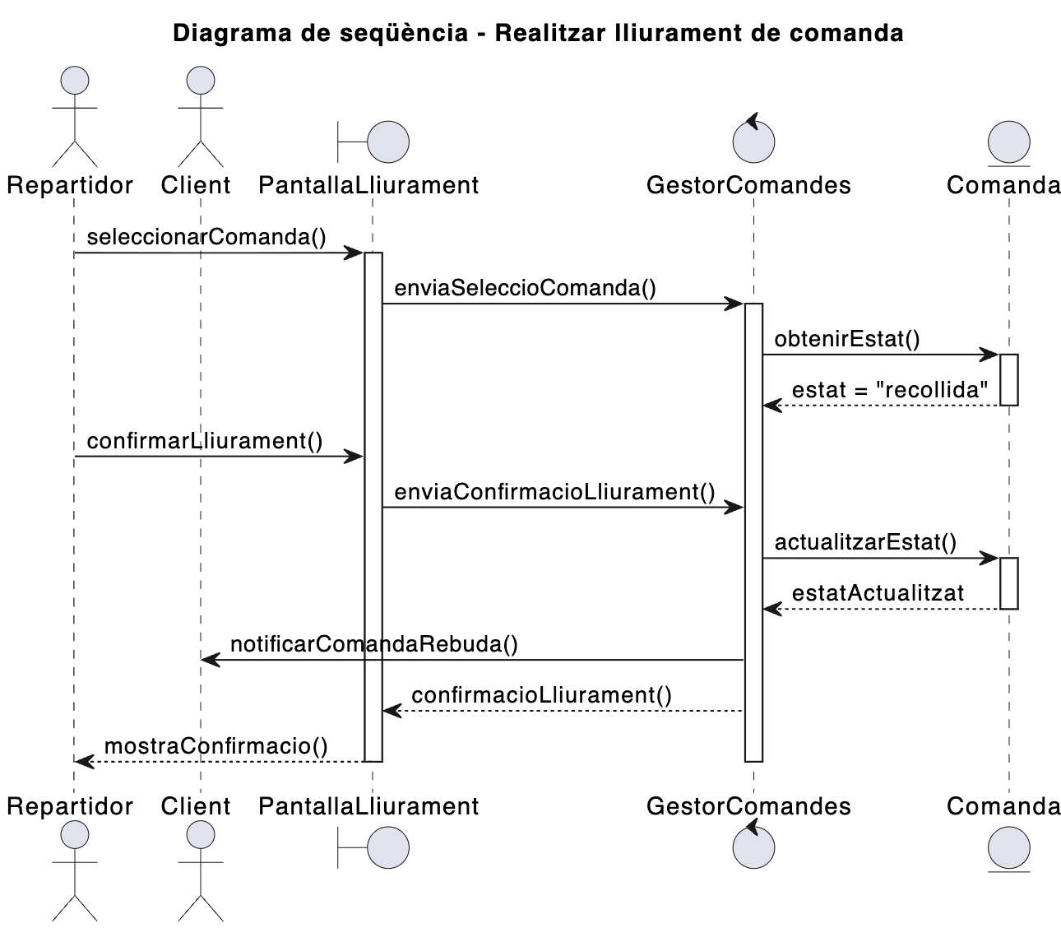
Diagrames de Seqüencia

Slide 12
Rebre ingrés per enviament
CAS D’ÚS:​ | Rebre ingrés per enviament​
Versió​ | 1.0​ | Data​ | 16/05/2026​
Autors​ | Enric, Blay, Maria i Neus​
Descripció​ | El sistema gestiona l'ingrés automàtic de l'import de l'enviament al compte del repartidor un cop es confirma el pagament i el procés.​
Actors​ | Repartidor, Passarel·la de pagament.​
Precondició​ | El pagament de la comanda ha d'estar realitzat i el lliurament de la comanda confirmada.​
Flux principal​ | El sistema valida la finalització correcta de la comanda.​ El sistema ingressa automàticament l'import corresponent de l'enviament al compte bancari del repartidor mitjançant la passarel·la.​
Subfluxos​ | ---​
Fluxos alternatius​ | ---​
Postcondició​ | L'import de l'enviament queda transferit correctament al compte del repartidor.​
Requeriments no funcionals​ | RNF-04-00: Connexió obligatòria amb la passarel·la de pagament externa (banc o PayPal).​ RNF-09-01: Temps de resposta de la petició mòbil de 5 mil·lisegons.​
Prioritat​ | Alta​
Comentaris​ | ---​

Slide 13
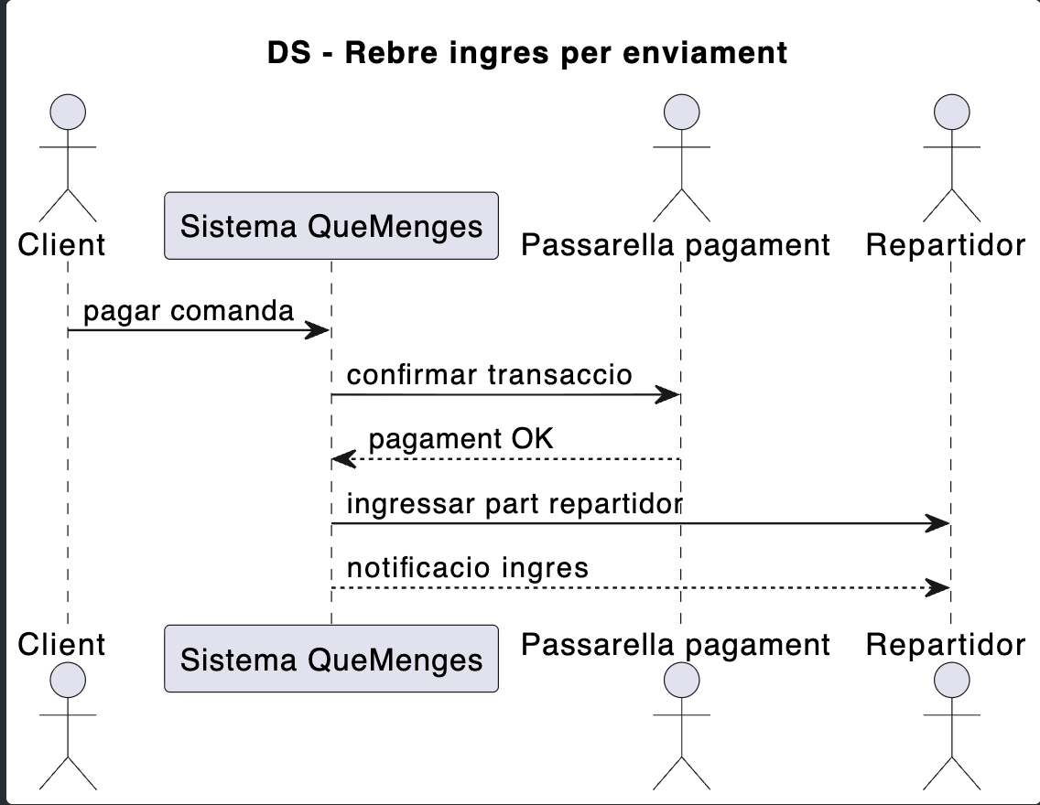
Diagrames de Seqüencia

Slide 14
Proporcionar ubicació GPS
CAS D’ÚS:​ | Proporcionar ubicació GPS ​
Versió​ | 1.0​ | Data​ | 16/05/2026​
Autors​ | Enric, Blay, Maria i Neus​
Descripció​ | El sistema transmet la ubicació geogràfica del repartidor en temps real perquè pugui ser visualitzada pel client.​
Actors​ | Repartidor, Mapa.​
Precondició​ | L'enviament de la comanda ha d'estar actiu i en progrés.​
Flux principal​ | El dispositiu mòbil del repartidor envia les coordenades de gps.​ El sistema vincula les dades amb el mapa interactiu perquè el client pugui visualitzar la ubicació del repartidor en temps real.​
Subfluxos​ | ---​
Fluxos alternatius​ | ---​
Postcondició​ | Ubicació del repartidor actualitzada i visible al mapa interactiu dins de l’aplicació..​
Requeriments no funcionals​ | RNF-09-01: Temps de resposta màxim de 5 mil·lisegons.​ RNF-03-00: El càlcul de distància es realitza mitjançant la distància Manhattan.​
Prioritat​ | Mitjana​
Comentaris​ | Utilitzarem la API de GoogleMaps​

Slide 15
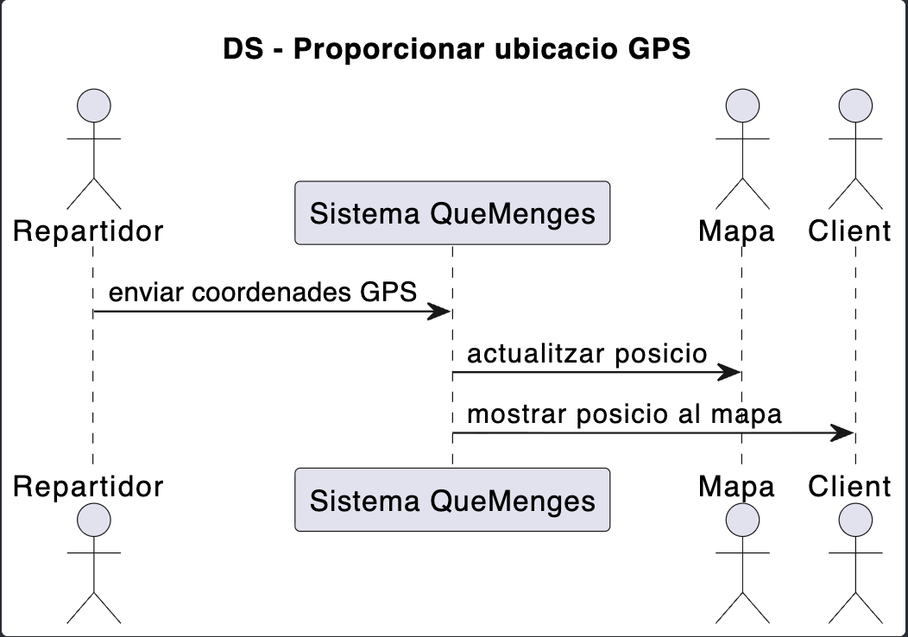
Diagrames de Seqüencia

Slide 16
Visualitzar comandes d’enviament
CAS D’ÚS:​ | Visualitzar comandes d'enviament​
Versió​ | 1.0​ | Data​ | 16/05/2026​
Autors​ | Enric, Blay, Maria i Neus​
Descripció​ | El sistema permet al repartidor visualitzar les comandes de menjar disponibles que requereixen servei d'enviament a domicili.​
Actors​ | Repartidor​
Precondició​ | El repartidor ha d'estar autenticat al sistema amb el seu rol actiu.​
Flux principal​ | El repartidor sol·licita la visualització de les comandes d'enviament disponibles.​ El sistema filtra i mostra la llista de comandes segons la distancia entre el repartidor i el lloc de recollida.​
Subfluxos​ | ---​
Fluxos alternatius​ | ---​
Postcondició​ | Mostra les comandes d'enviament disponibles del sistema.​
Requeriments no funcionals​ | RNF-09-01: Temps de resposta màxim de 5 mil·lisegons.​ RNF-10-00: Funcionament en dispositius mòbils Androidi iOS.​
Prioritat​ | Alta​
Comentaris​ | ---​

Slide 17
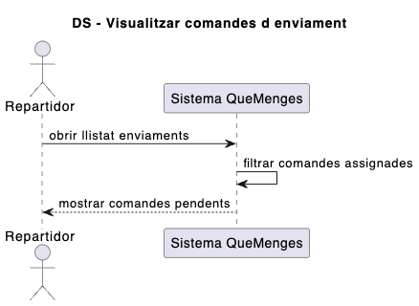
Diagrames de Seqüencia

Slide 18
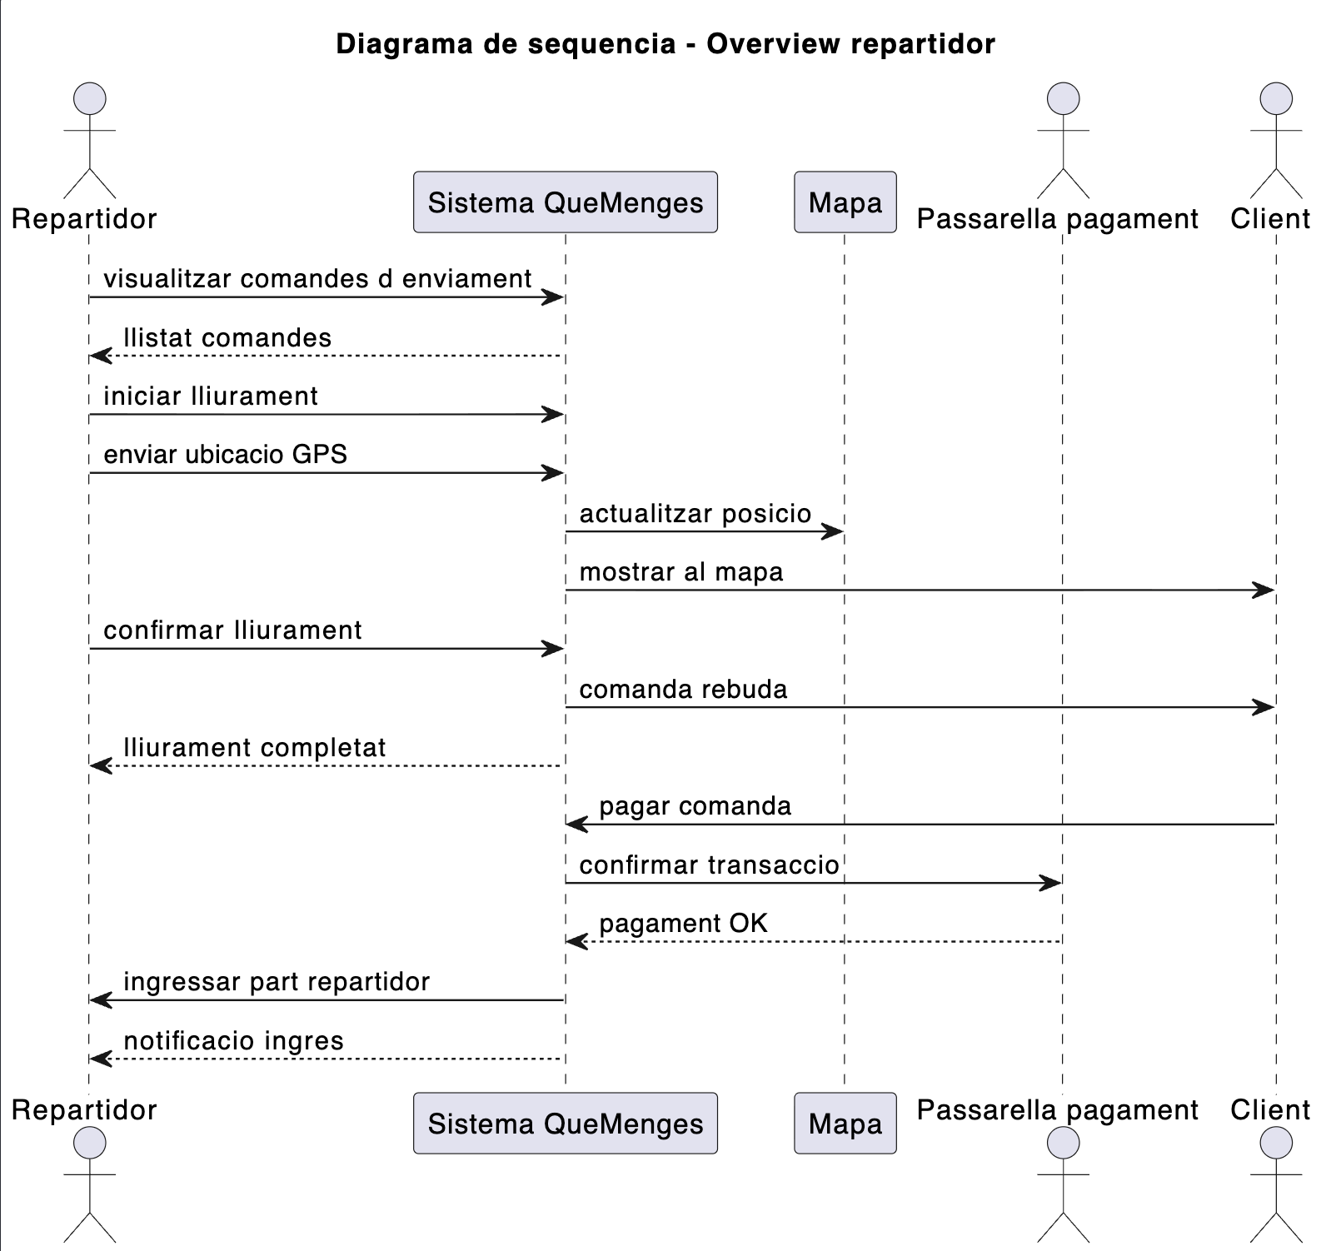
Diagrama Classes final

